Slide 1
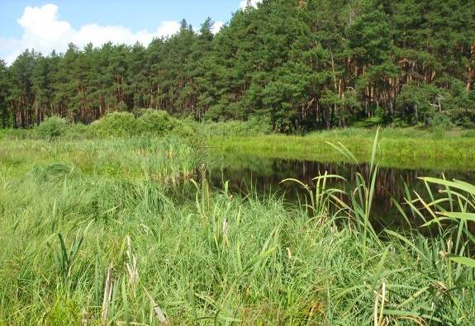
ОСОБЕННОСТИ СТРОЕНИЕ ГЕНЕРАТИВНЫХ ОРГАНОВ РАСТЕНЙ

Slide 2
ОРГАН – часть тела, состоящая из нескольких тканей, имеющая определённое строение, месторасположение и выполняющая одну или несколько функций.
ОРГАНЫ РАСТЕНИЙ
ВЕГЕТАТИВНЫЕ
ОРГАНЫ
ГЕНЕРАТИВНЫЕ
ОРГАНЫ

Slide 3
ГЕНЕРАТИВНЫЕ ОРГАНЫ
Участвуют в размножении

Slide 4
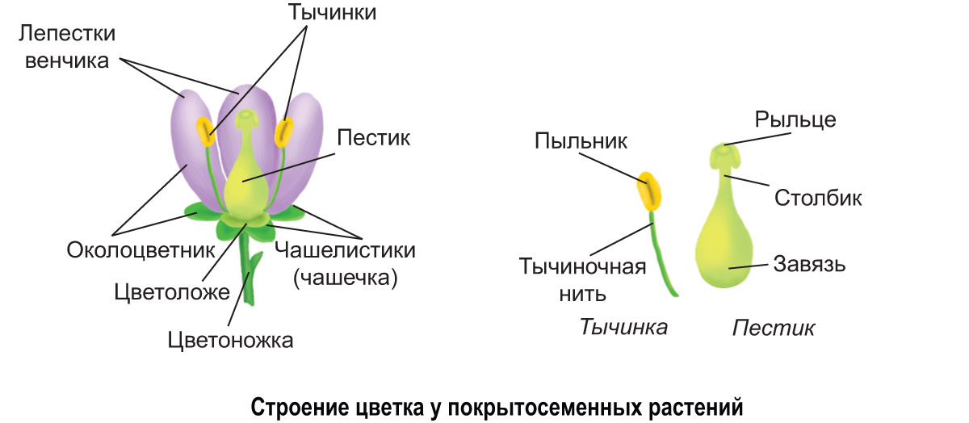
ОРГАН – часть тела, состоящая из нескольких тканей, имеющая определённое строение, месторасположение и выполняющая одну или несколько функций.
ОРГАНЫ РАСТЕНИЙ
ВЕГЕТАТИВНЫЕ
ОРГАНЫ
ГЕНЕРАТИВНЫЕ
ОРГАНЫ

Slide 5
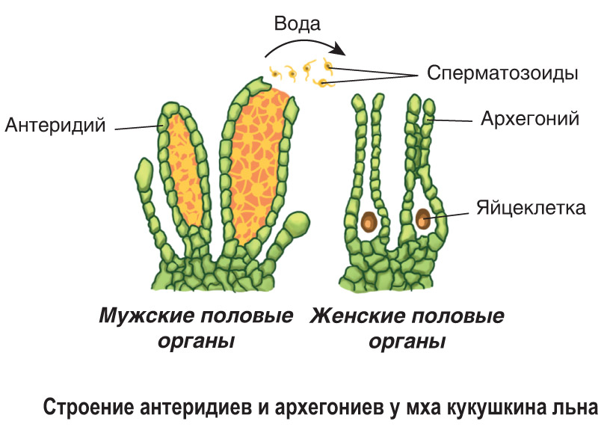
КОРЕНЬ

Slide 6
Обильное ветвление
Положительный геотропизм и отрицательный фототропизм
Радиальносимметричен
Неопределённо долго растёт в длину

Slide 7
Боковые корни
Корневые волоски

Slide 8
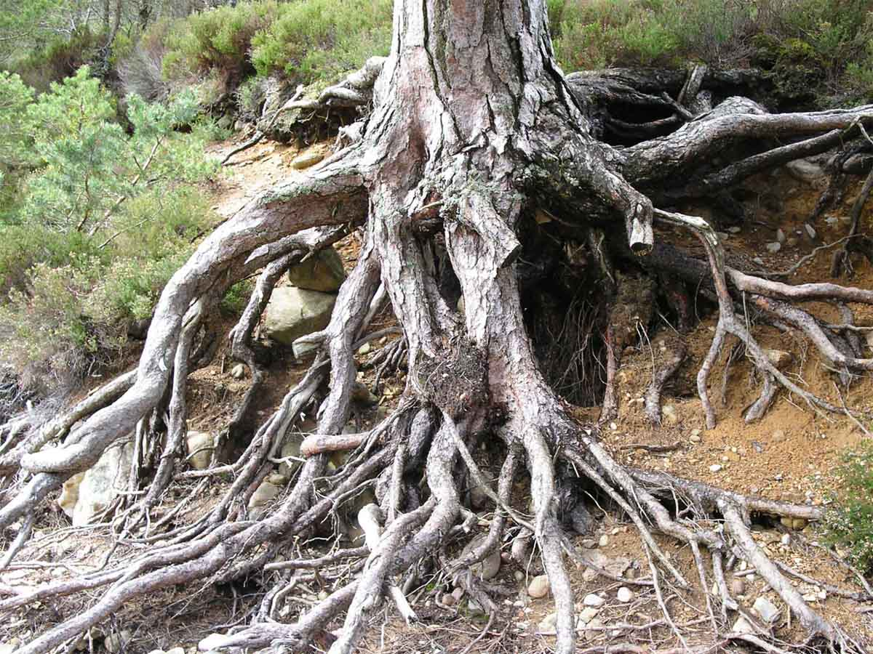
КОРЕНЬ

Slide 10
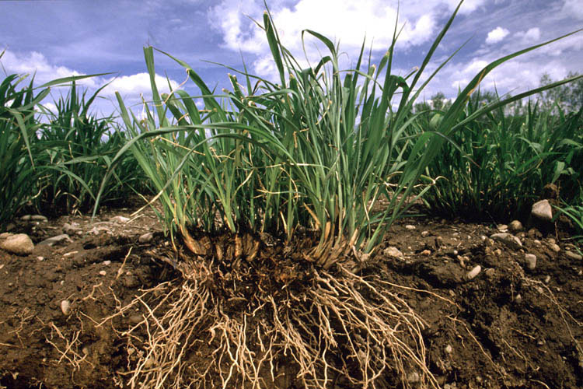

Slide 12
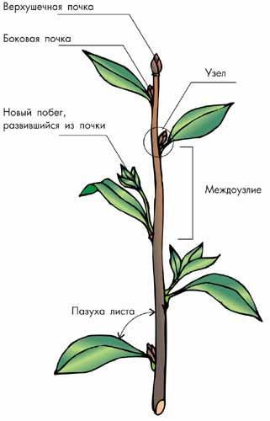
ПОБЕГ
Основной орган высшего растения. Состоит из стебля листьев и почек
Верхушечная почка
Боковая почка
Узел
Новый побег, развивающийся из почки
Междоузлие
Пазуха листа

